Slide 1
简单整理轮播图
by 牙膏

Slide 2

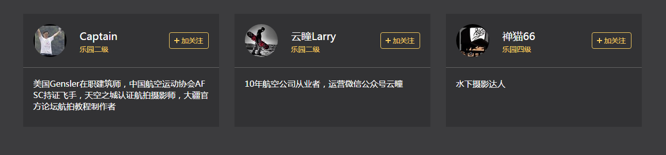
轮播图，基本上每一个项目都可以遇上，或是看起来简单，或是看起来酷炫，虽然都会有，不过很多时候他们都会有或多或少的不同，例如：左右移动，渐变，有“指定按钮”，单个滚动，多个滚动……
例如:

Slide 3
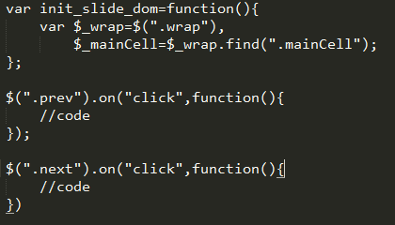
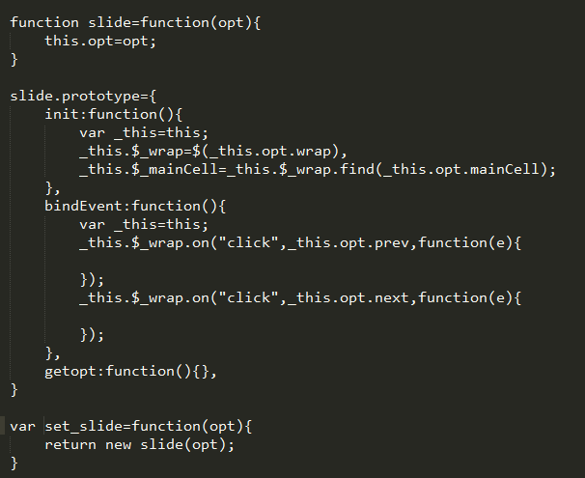
一般，在接到 对应的需求的时候，如果之前有的，差不多了，就直接拿过来用，如果有些差异，改起来麻烦的，直接上代码
暴力写法： 或者 直接写个函数

Slide 4
以上，两段代码，就是平时，在遇到，轮播图需求的时候，对应采取的做法，虽然代码不多，不过写多了也会觉得烦。
写轮播图的时候，基本过程
1.对内容的 初始化
2.怎么显示内容
3.事件的绑定
1,3,这两步基本是重复的，也是必须的，需要调整的只有2，稍微整理一下，思路如下

Slide 5
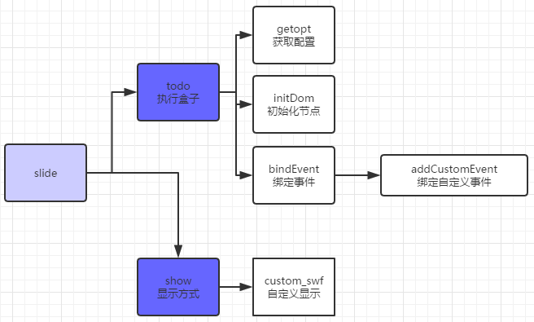

Slide 6
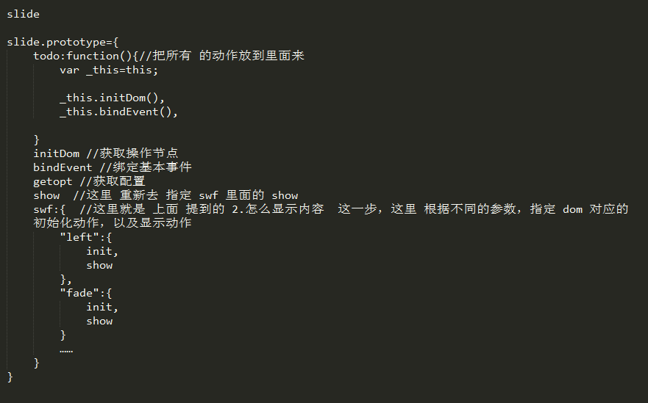
代码基本结构

Slide 7
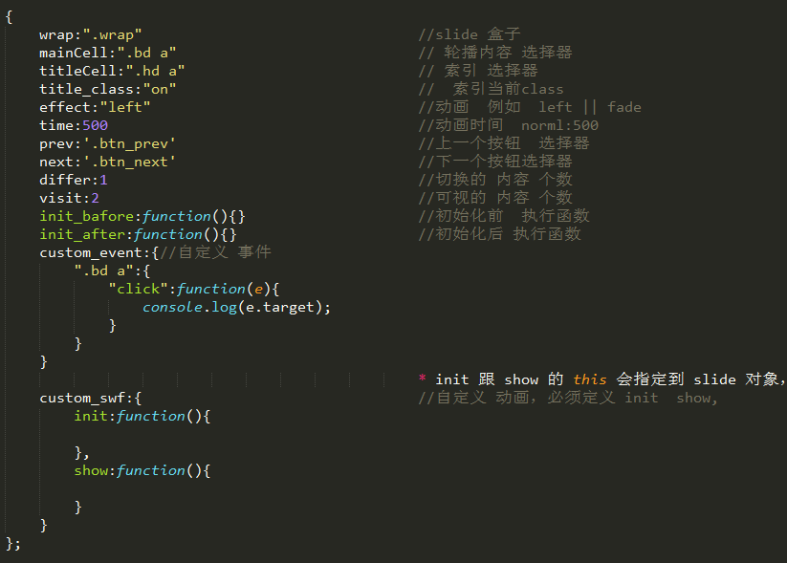
配置信息

Slide 8
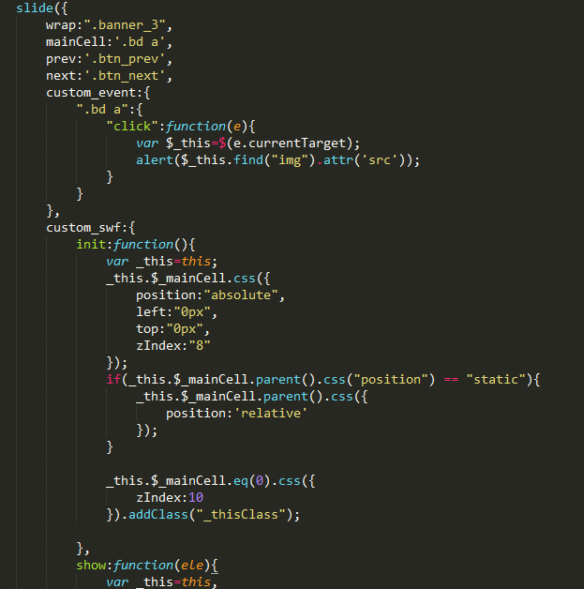
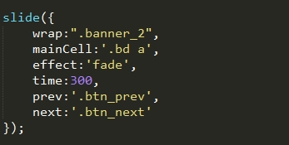
例如：
1.内容的显示方式是 内置的swf 里面有的，通过传对应的effect 去设置
2.内容的显示方式是 内置的swf里面没有的，那么通过在调用 slide 时传入的opt 设置 custom_swf 对象

Slide 9
说说欠缺的地方
1.对于图片的 预加载问题
2.在需要 最外围的 wrap 盒子用到百分百的时候，需要在 window resize 的时候去做的动作
3.滚动循环问题
4.自动滚动
5.当 titleCell 出现滚动的情况

Slide 10
结束语
那，其实以上那些，唯一的让我觉得方便点的，其实就是我不用不断得去绑定几个特定的事件，以及不用来是去获取对应的操作节点，至于其他的，其实更多的是去慢慢的去把常用的一些显示效果集合到里面去。

